Slide 1
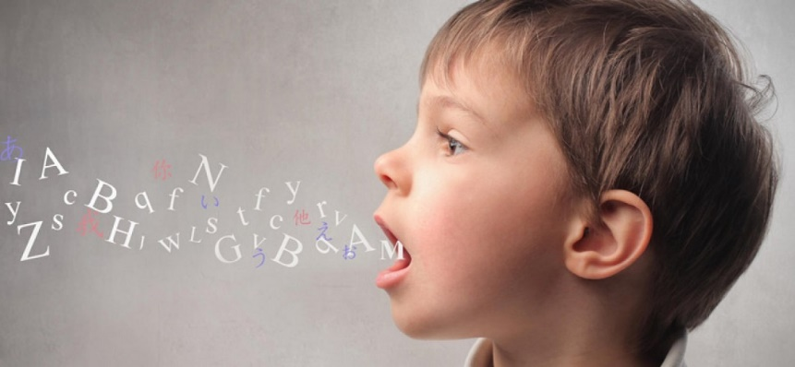
«Речевые игры и упражнения»

Slide 2
У четырех черепашек четыре черепашонка
Бомбардир бомбардировал Бранденбург
Кокосовары варят в скорококосоварках кокосовый сок

Slide 3
ПУ-ПО-ПА-ПЭ-ПИ-ПЫ
БУ-БО-БА-БЭ-БИ-БЫ
КУ-КО-КА-КЭ-КИ-КЫ
ГУ- ГО-ГА-ГЕ-ГИ-ГЫ

Slide 4
СТУ-ЗДУ-СТО-ЗДО-СТА-ЗДА-СТЭ-ЗДЭ-СТИ-СДИ-СТЫ-ЗДЫ

Slide 5
ПТА-ПТО-ПТУ-ПТЭ-ПТЫ-ПТИ ХТА-ХТО-ХТУ-ХТЭ-ХТЫ-ХТИ КТА-КТО-КТУ-КТЭ-КТЫ-КТИ Т-ТА-Т-ТО-Т-ТУ-Т-ТЭ-Т-ТЫ-Т-ТИ НТА-НТО-НТУ-НТЭ-НТЫ-НТИ МТА-МТО-МТУ-МТЭ-МТЫ-МТИ ФТА-ФТО-ФТУ-ФТЭ-ФТЫ-ФТИ РТА-РТО-РТУ-РТЭ-РТЫ-РТИ

Slide 6
В шалаше шуршит шелками жёлтый дервиш из Алжира,
И жонглируя ножами, штуку кушает инжира

